Slide 1

Notes:
מגישים: 316503986 312194681 315599563 GitHub Link
ע

Slide 2

מטרות המערכת:
לשמש פלטפורמה לעמותות לניהול מערכי מתנדבים, באופן מהיר ועדכני, להנגיש את האפשרות להתנדב לכל אדם וכן לחשוף מתנדבים פוטנציאלים לעמותות חדשות.
המצב כיום: כיום ישנה חומה מנטלית בין רוב הציבור לעמותות. מתנדבים רבים הם בני נוער אך שאר האזרחים אינם מודעים לזמינות ולקלות בה ניתן להתנדב. ישנם כמה אתרים שמשמשים כמתווכים בין עמותה למתנדב (כמו "רוח טובה", Helpi) אך הם אינם מאפשרים התנדבות "מהרגע להרגע".

Slide 3

תיאור המערכת:
אפליקציה בעלת 2 סוגי משתמשים - מנהלי עמותות ומתנדבים. למנהל עמותה ישנה יכולת להוסיף התנדבות, (לערוך ולמחוק אותה) ולנהל את ההרשמה אליה. למתנדב ישנה יכולת למצוא התנדבות זמינה בהתאם להעדפותיו (סוג, תאריך וכו'), ליצור קשר עם האחראים ולהרשם אליה.

Slide 4

דרישות פונקציונליות:
הרשמה והתחברות של עמותה/מתנדב
הוספת/מחיקת/עריכת התנדבות ע"י עמותה
חיפוש התנדבות ע"י המתנדב
השתבצות להתנדבות ע"י המתנדב
ביטול שיבוץ להתנדבות
יצירת קשר בין עמותה למתנדב
דרישות לא פונקציונליות:
אמינות
תעדוף התנדבות

Slide 5
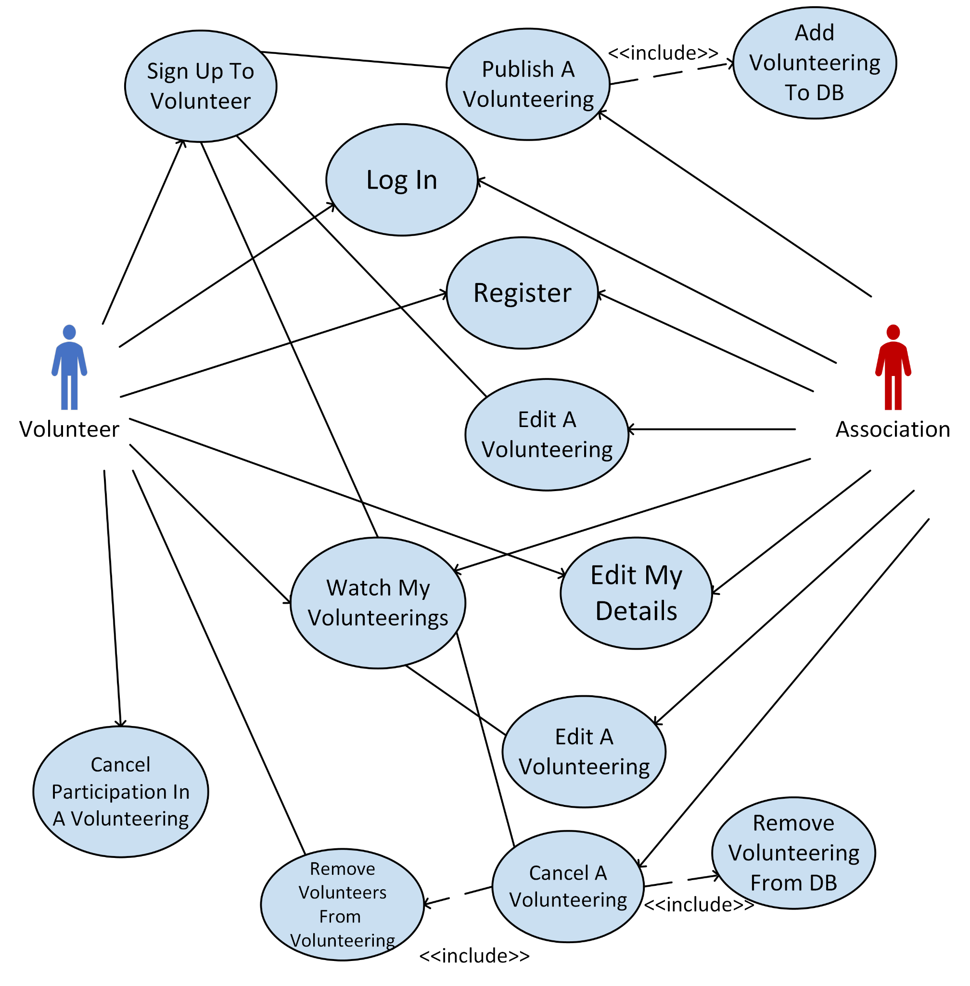
Use Case Diagram
דיאגרמה זו מציגה באופן מתומצת את השימוש שיש לעמותה ולמתנדב באפליקציה, בדגש על פונקציונליות. כמו כן, הדיאגרמה מציגה קשרים אסוציאטיביים בין צרכים שונים או פעולות שונות אשר מתבצעות באפליקציה. לדוגמה, קיים קשר בין פרסום התנדבות מצד העמותה לבין היכולת של מתנדבים להירשם אליה

Slide 6
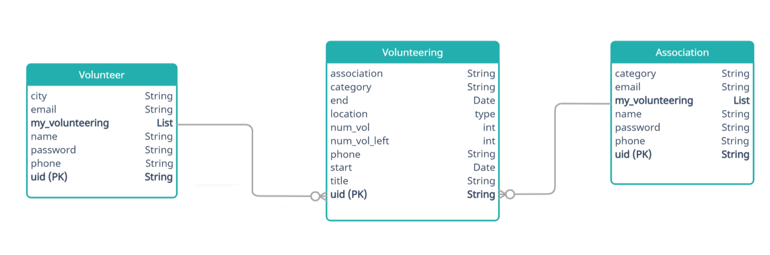
ERD (Entity Relationship Diagram)
Notes:
אולי כדאי להציג כאן איך זה נראה בפיירבייס עצמו DoMore - FireBase

Slide 7
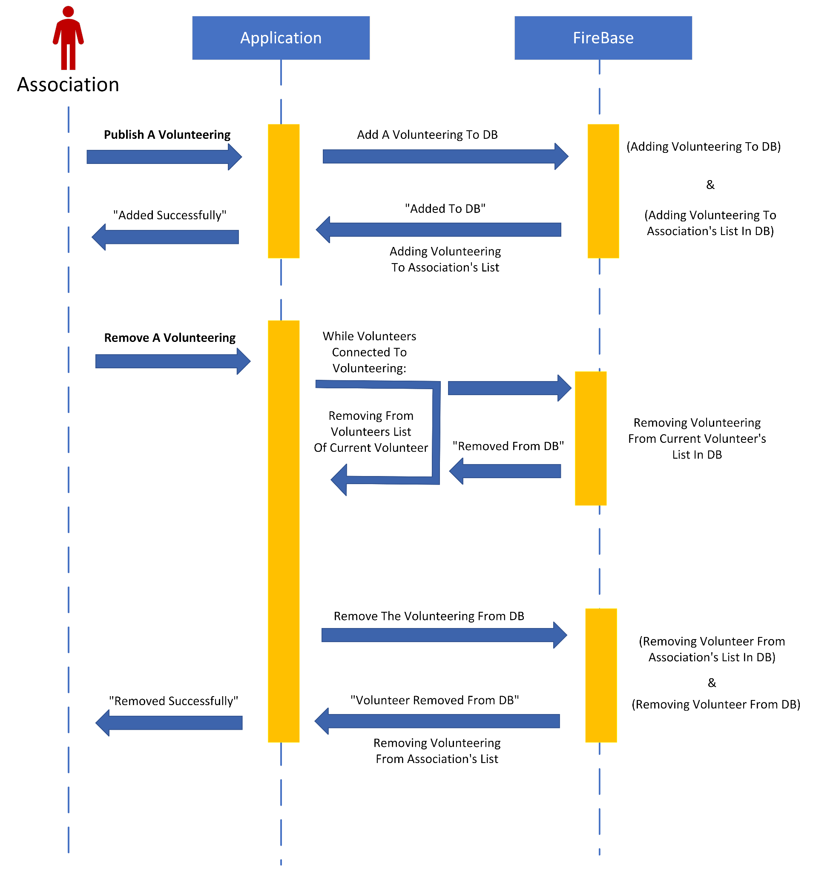
Sequence Diagram
דיאגרמה זו מציגה את האינטרקציה בין התהליכים השונים שקורים בזמן שעמותה מפרסמת ומוחקת התנדבות, בדגש על רצף ההודעות העוברות בין התהליכים

Slide 8
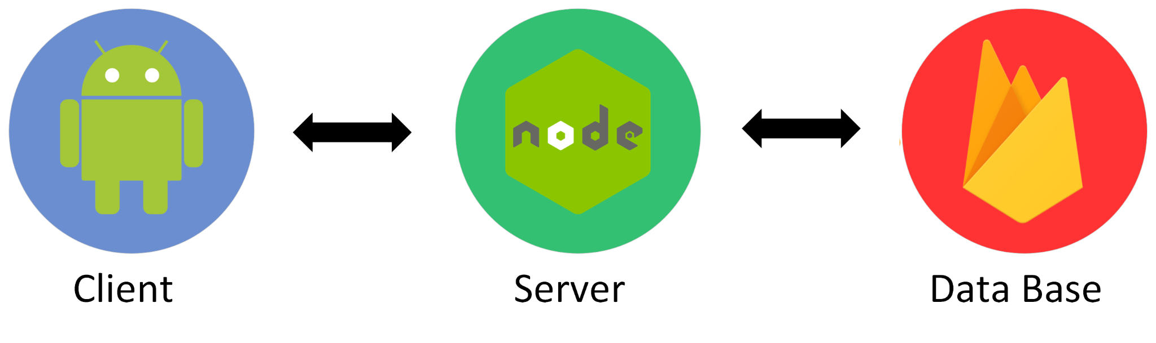
Android Studio
Firebase
NodeJS
מיפוי טכנולוגי:
Notes:
נחשוב אחכ אם יש סיבה להכניס את השקופית הזאת

Slide 9
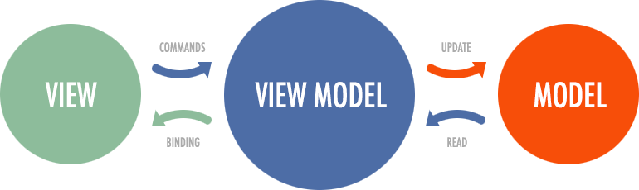
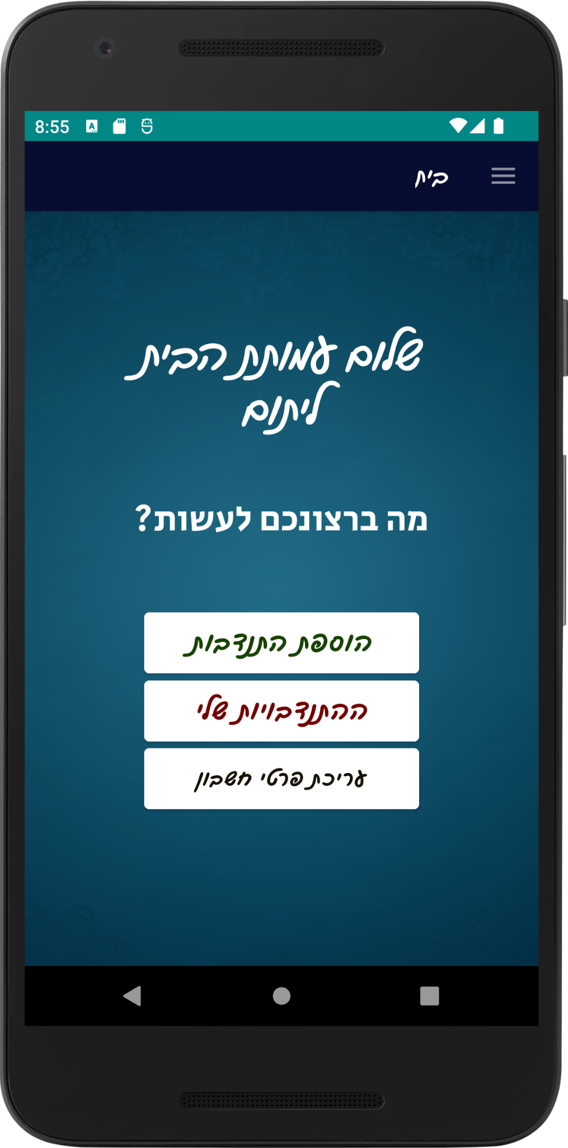

תבנית עיצוב: MVVM
יצרנו שלושה חלקים - שכבות הActivity שכבות הModel , ושכבות הDB (בהתאמה לשכבות MVVM - View, Model-View, Model)
View
Model

Slide 10
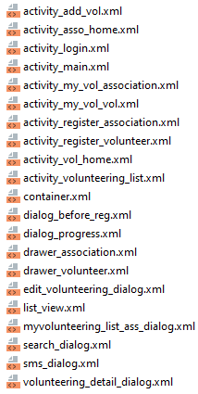
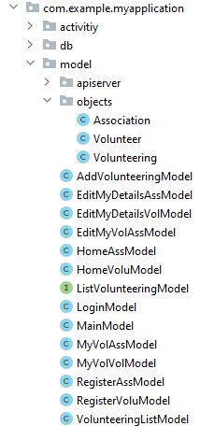
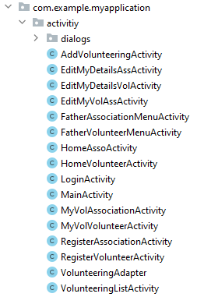
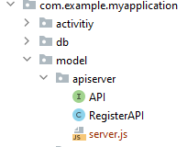
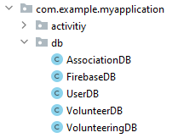
איך זה נראה בפועל?
View
Model-View
API Server
Model
Notes:
Github Link To Project

Slide 11

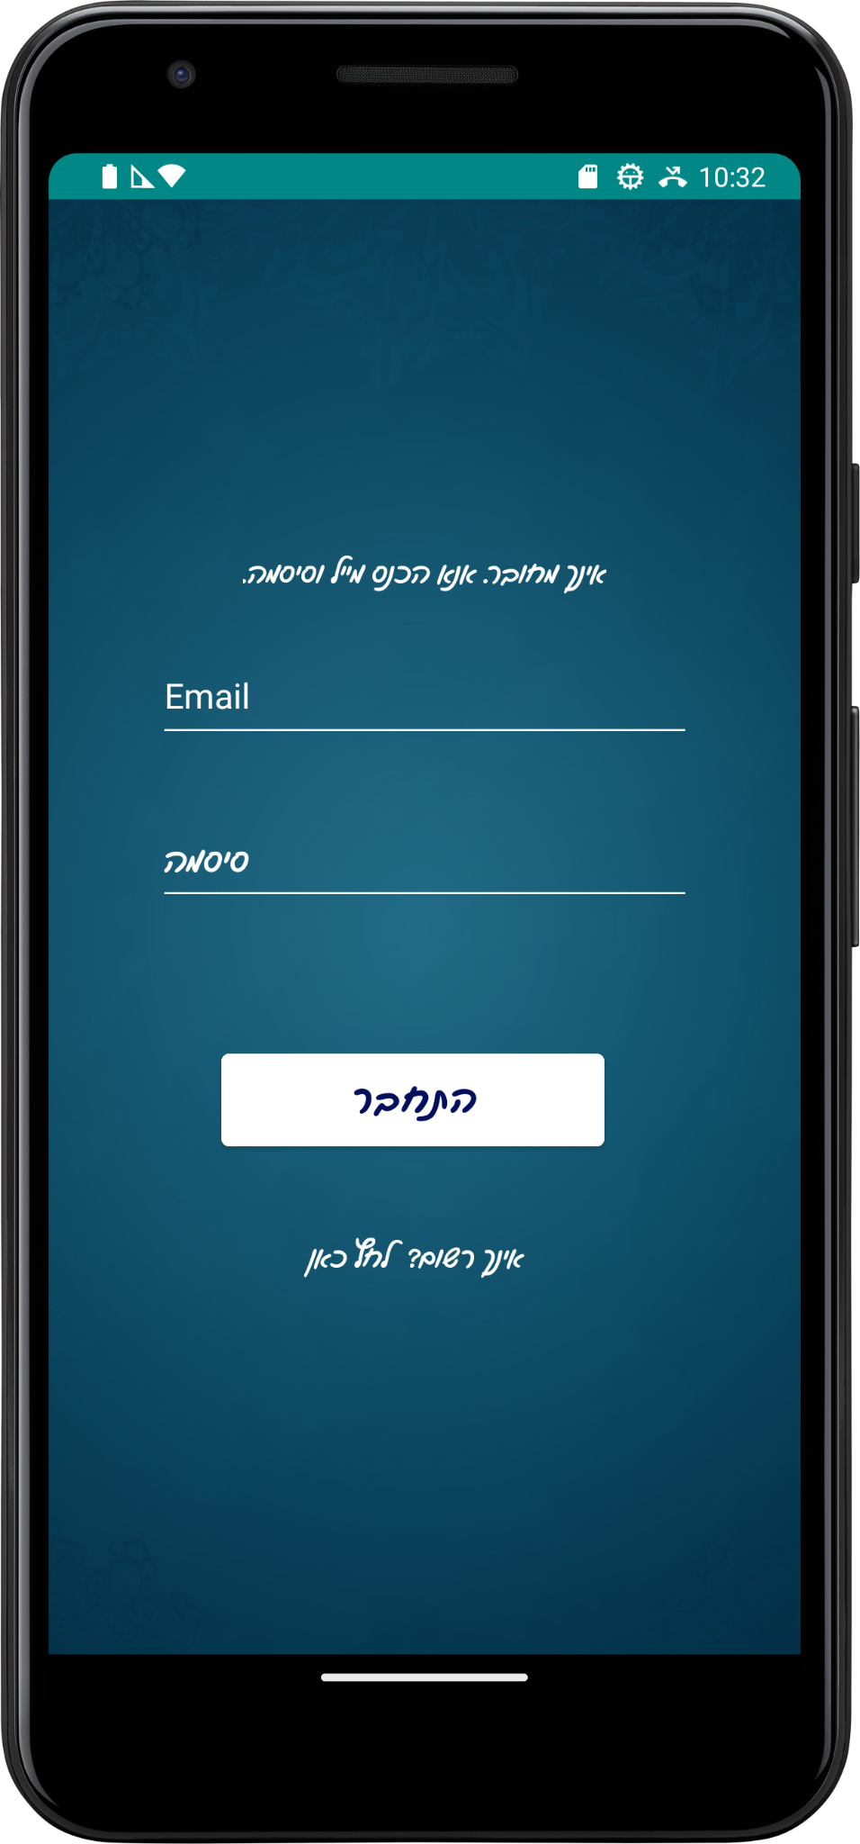
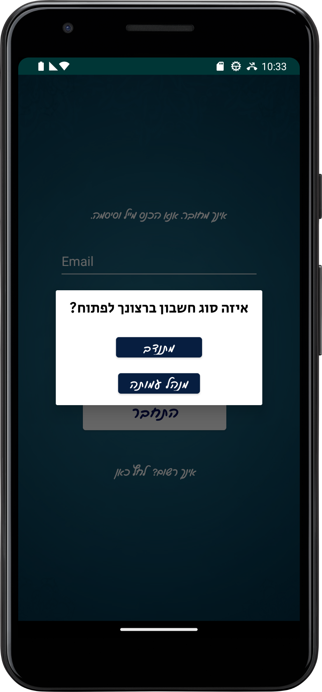
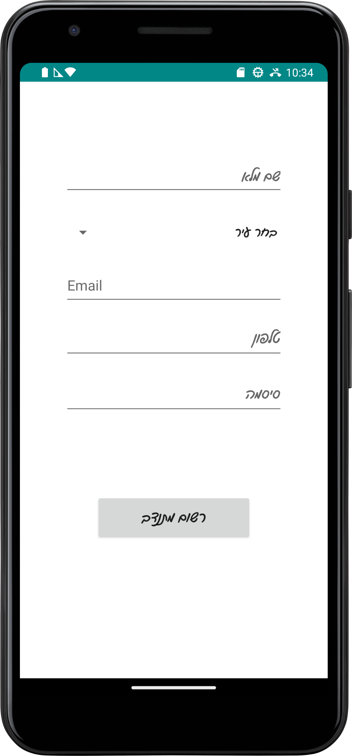
הרשמה והתחברות

Slide 12
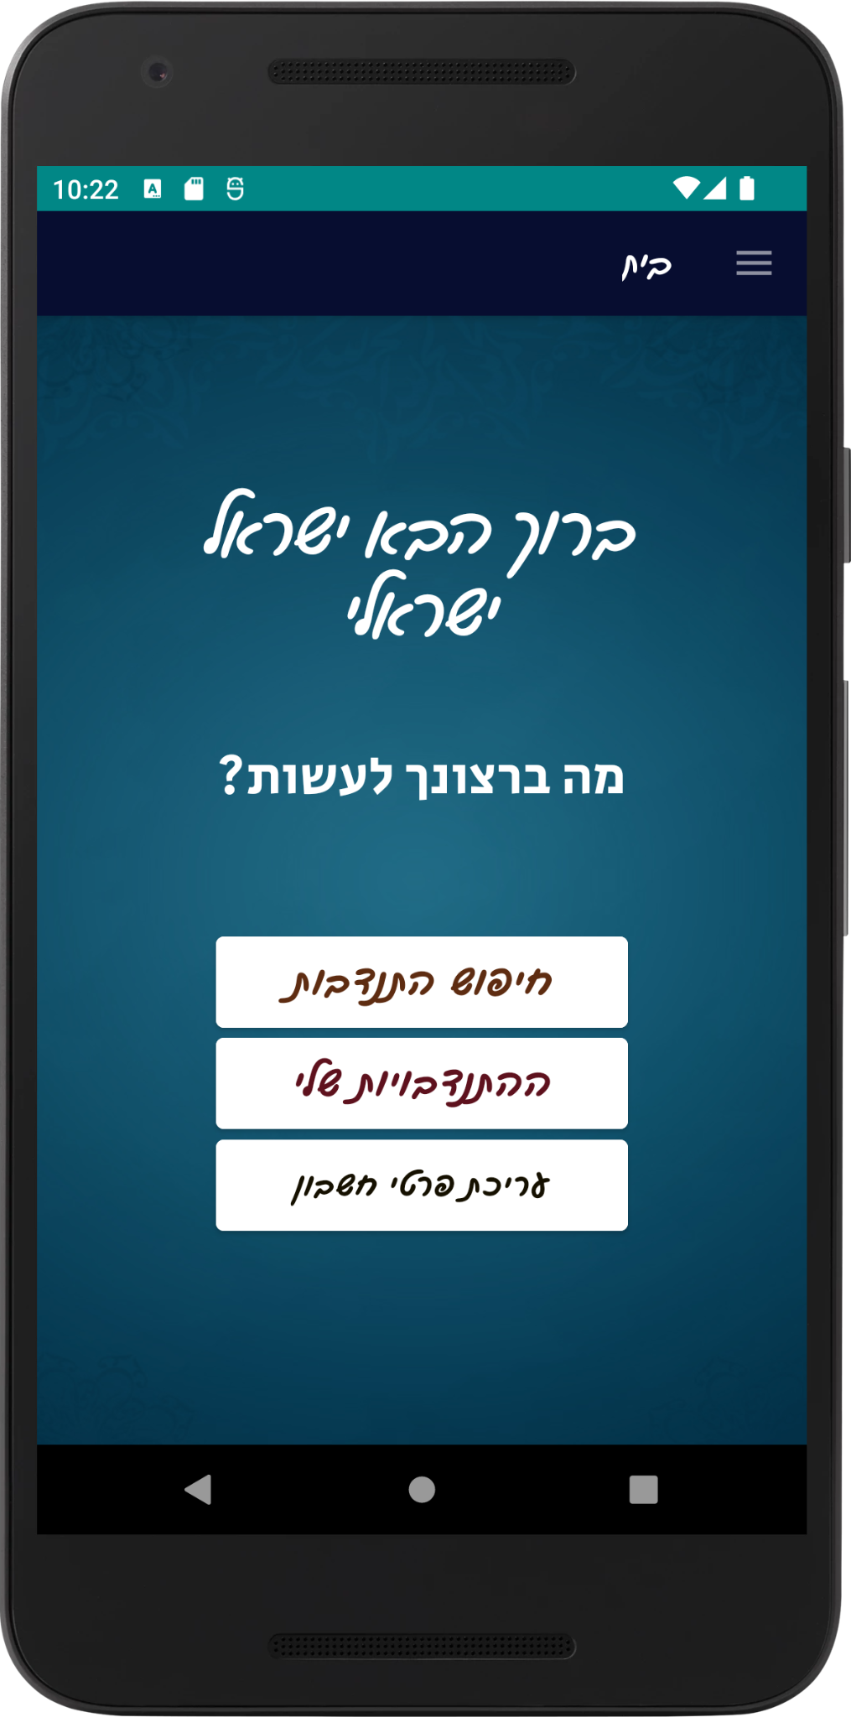
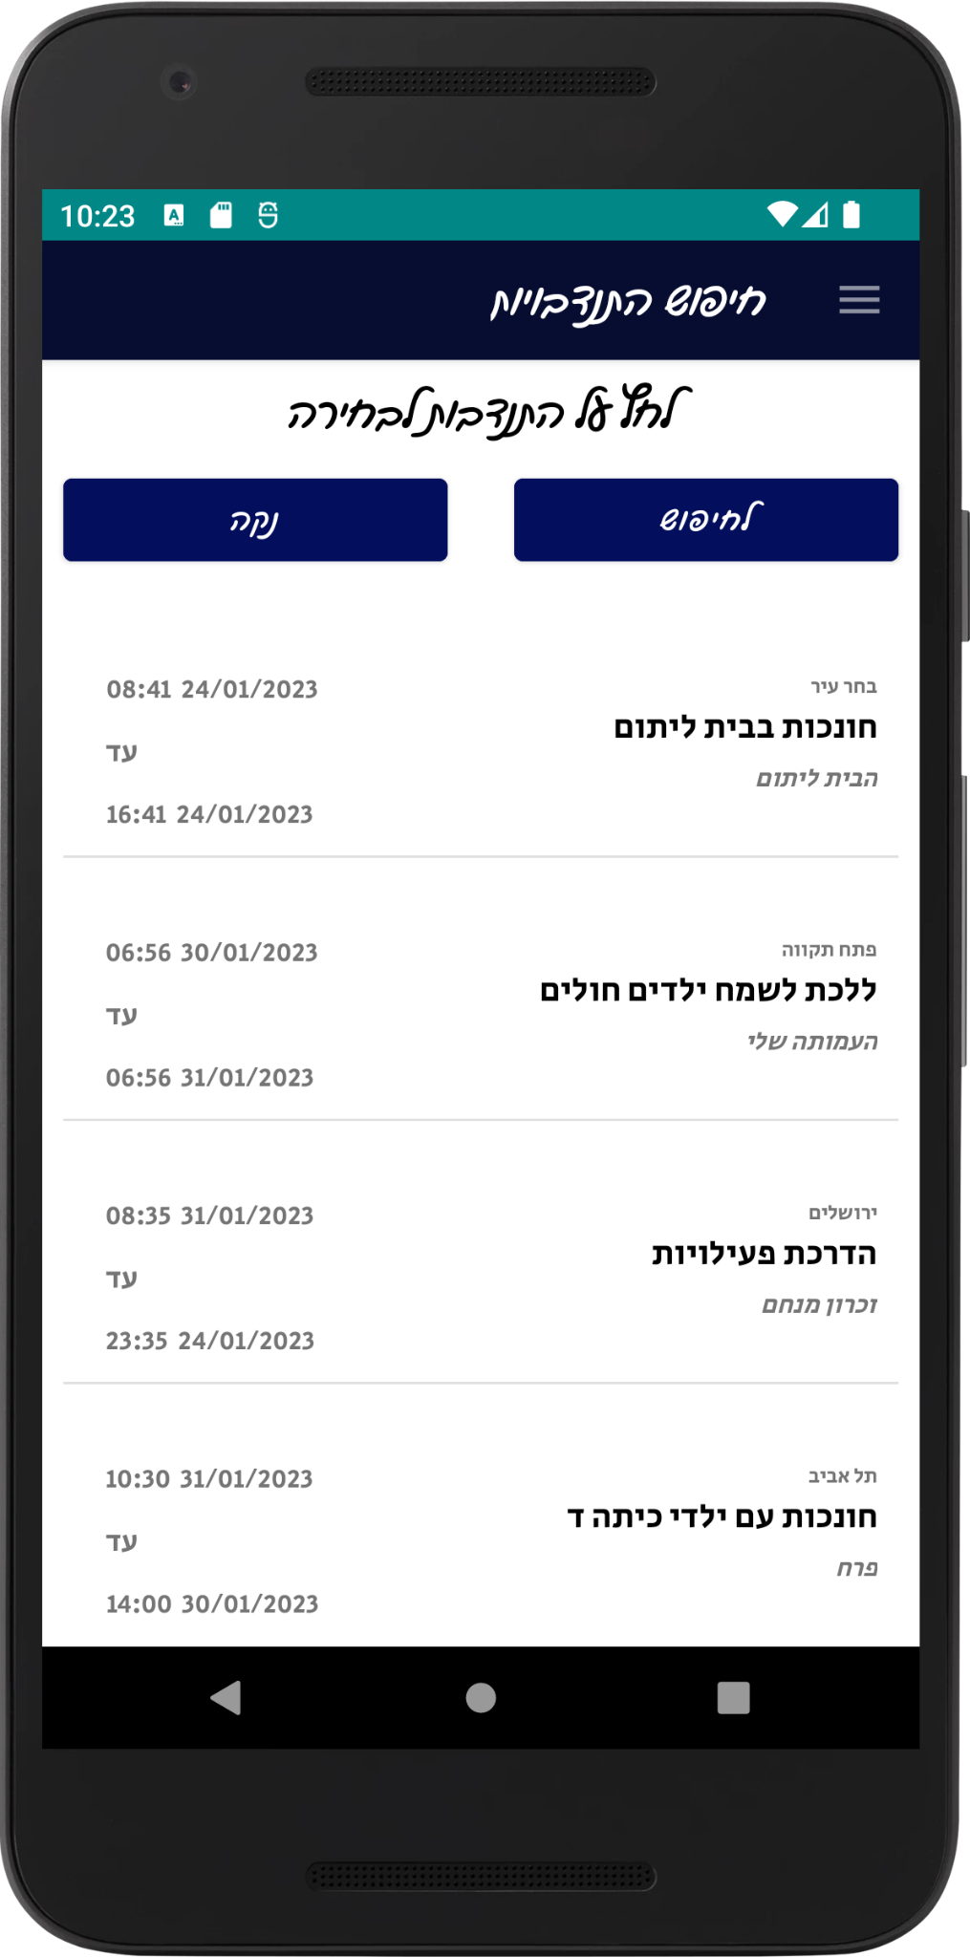
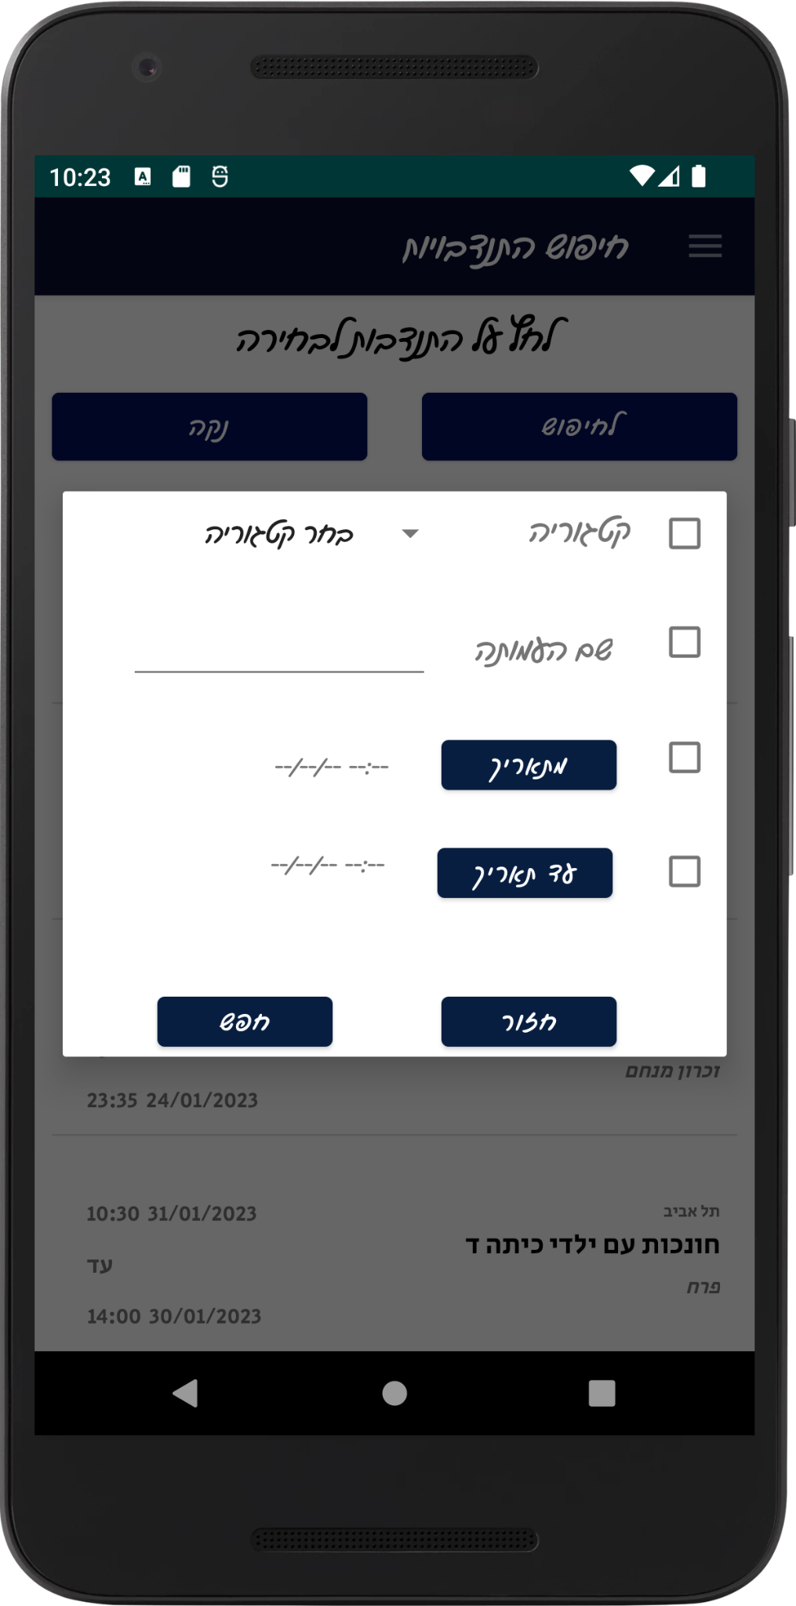
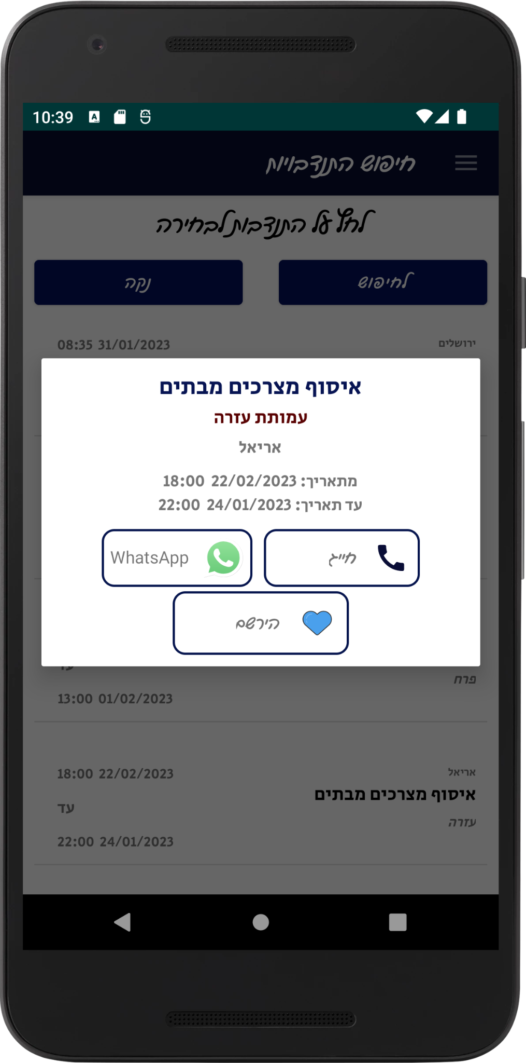
מתנדב
מסך בית
רשימת התנדבויות
חיפוש
דיאלוג התנדבות

Slide 13
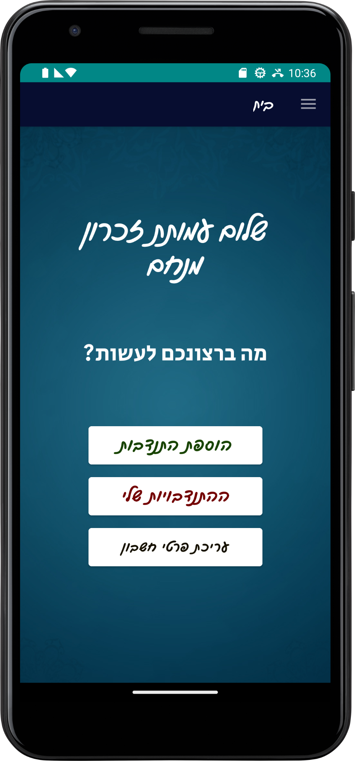
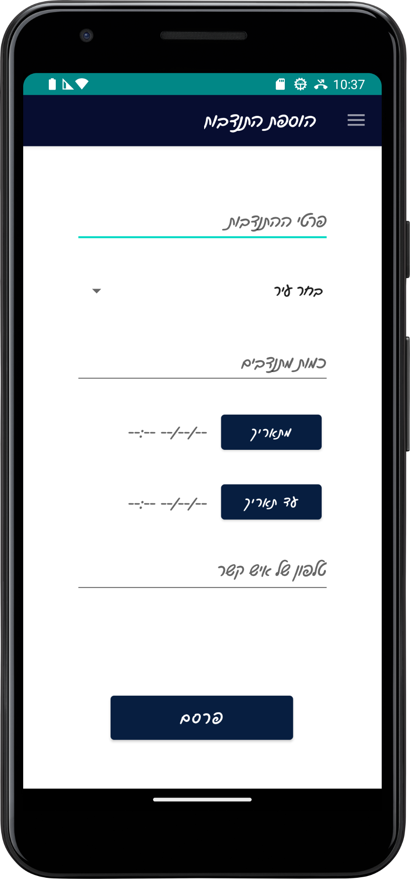
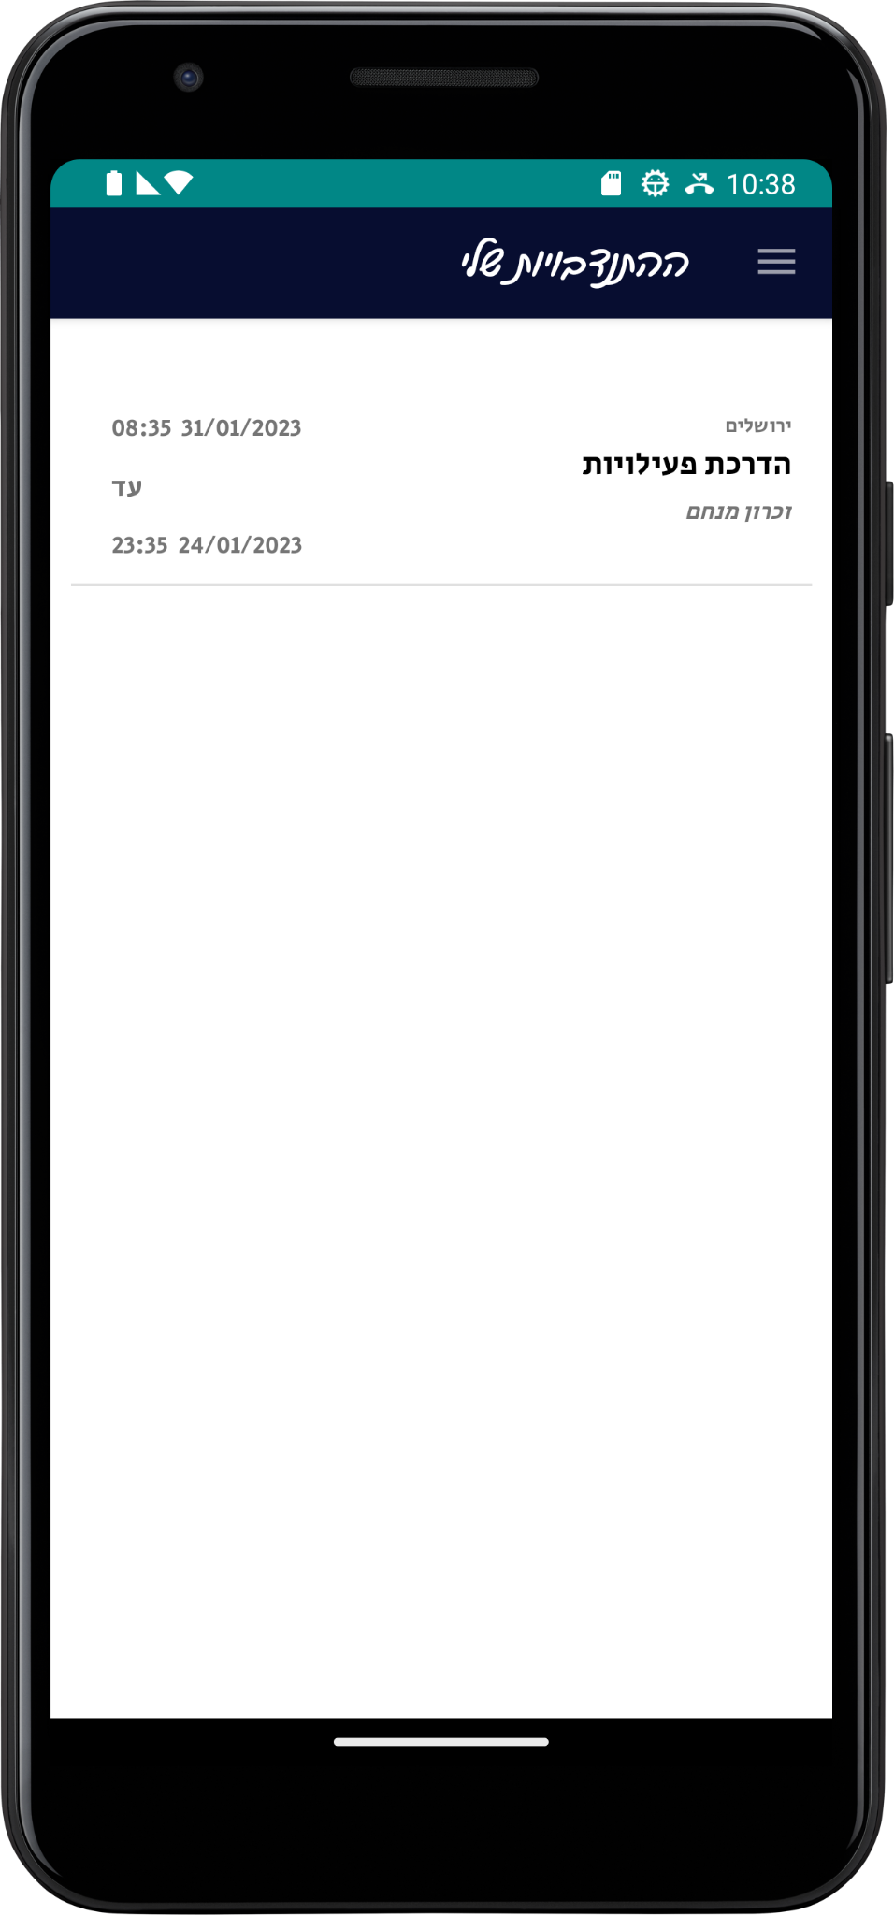
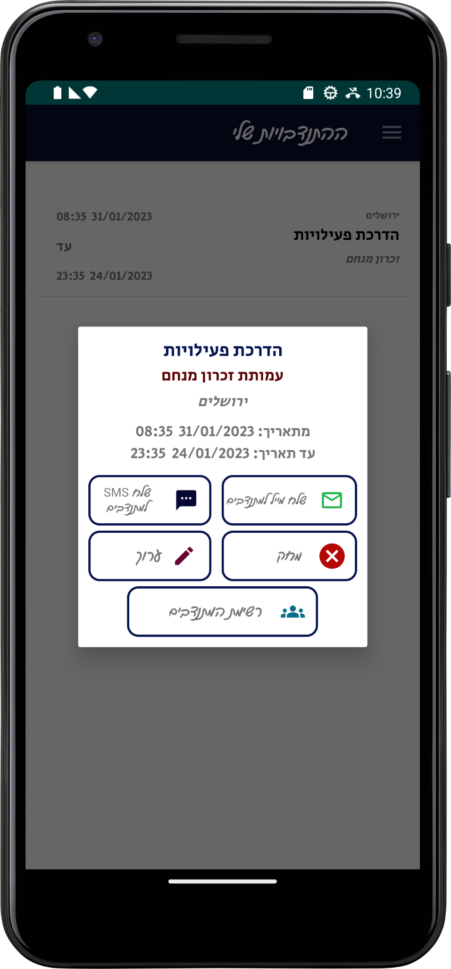
עמותה
מסך בית
הוספת התנדבות
ההתנדבויות שלי
דיאלוג התנדבות

Slide 14
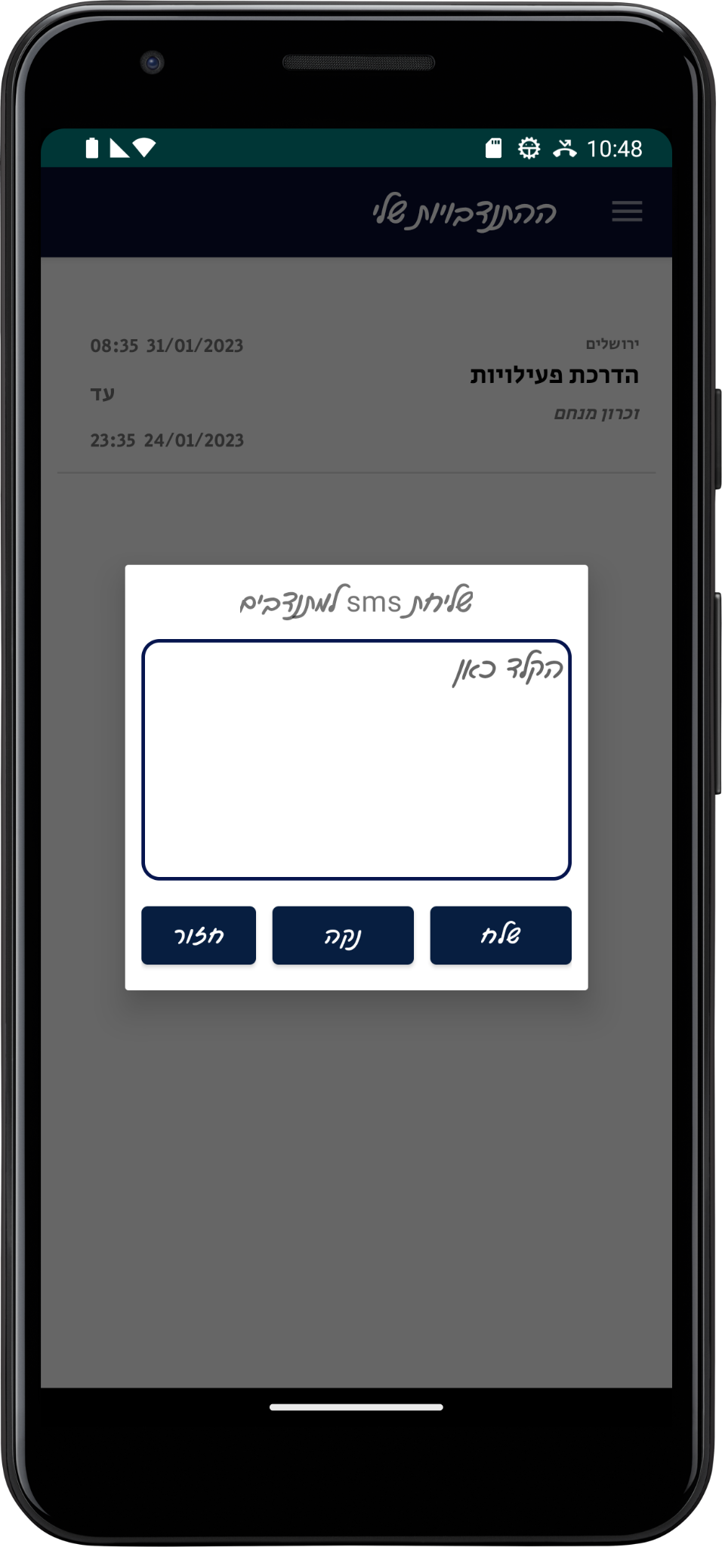
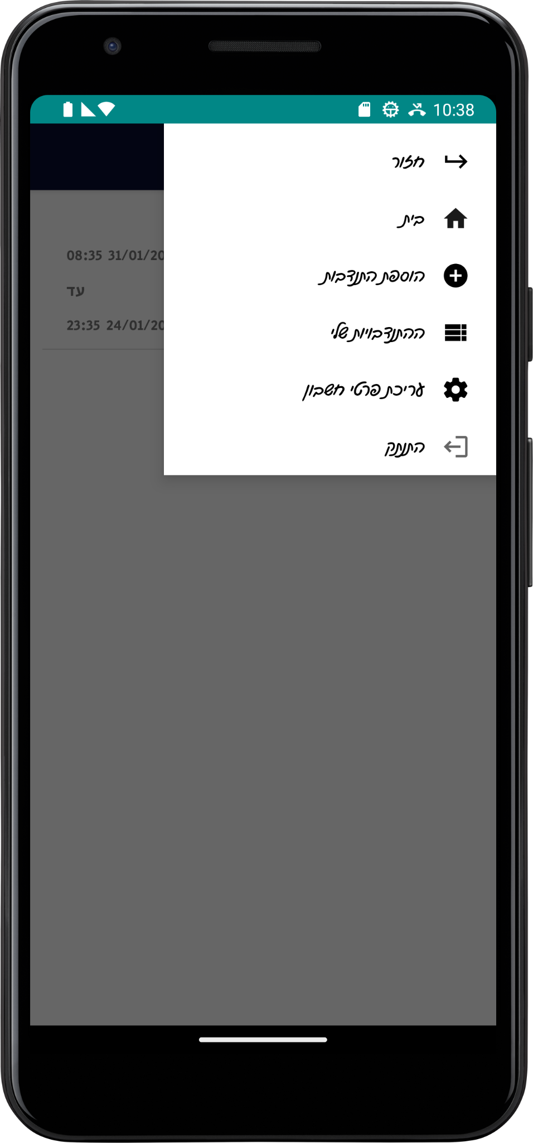
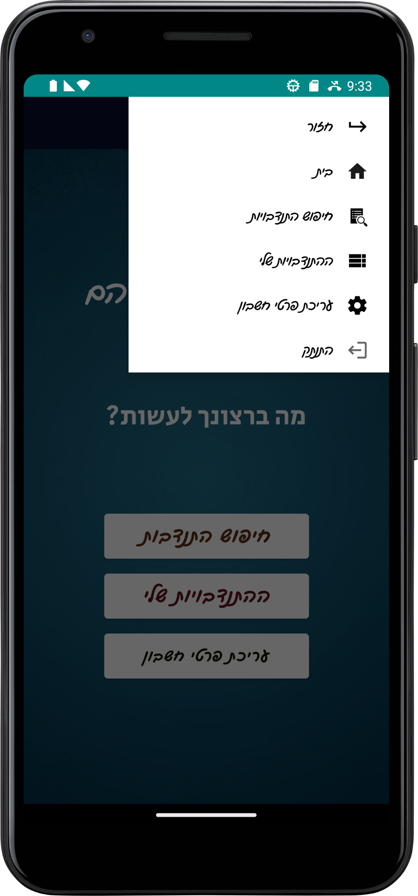
שליחת סמס
תפריט עמותה
תפריט מתנדב

Slide 15

Notes:
סרטון שמדגים כניסה לתפריט אצל עמותה ועריכת התנדבות: Link

Slide 16
Notes:
סרטון שמדגים השתבצות של מתנדב להתנדבות ומחיקת השיבוץ: Link

Slide 17

פערים מהתכנון המקורי
שילוב למידת מכונה במערכת (העדפת התנדבויות על פי ניסיון העבר) - פער במשאבים וזמן פיתוח.
שילוב API של מיקומים גיאוגרפיים - פער במשאבים (קרדיט קטן).
אמינות מתנדבים ועמותות - פער במשאבים וזמן פיתוח.

Slide 18



קישורים
https://github.com/eitansh28/DoMore
https://console.firebase.google.com/u/0/project/kindness-f2638/firestore/data/~2Fassociations~2FA7g8cd3GHfSTKd4bOABaaYP6olD3

